Slide 1
经济学原理
Principles of Economics
史宇鹏
中央财经大学经济学院
shiyupeng@cufe.edu.cn

Slide 2
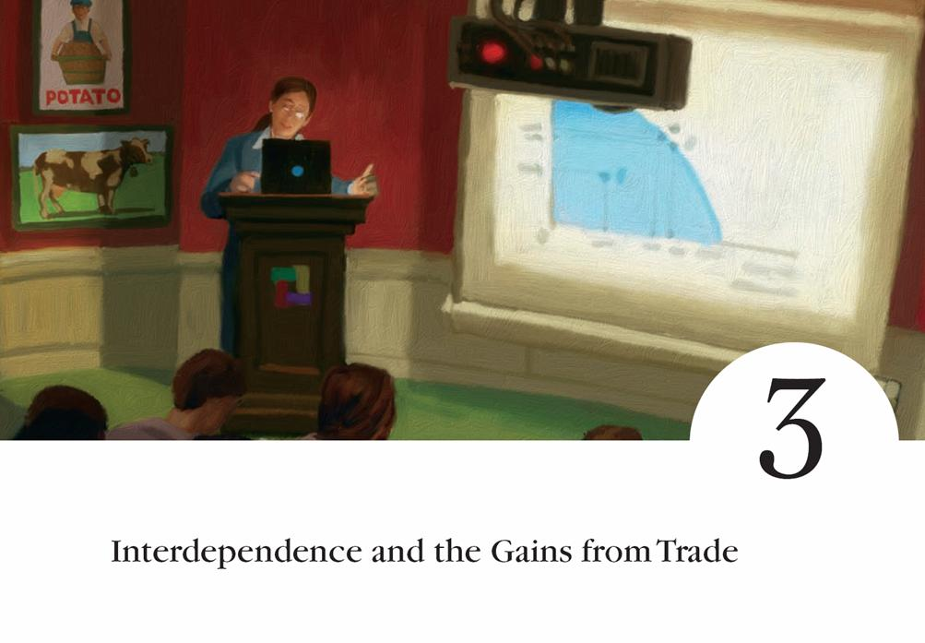
相互依存性与来自贸易（交易）的好处

Slide 3
本章概览
导言
一个例子
绝对优势与比较优势
讨论

Slide 4
导 言
A typical day in your life:
  早上7点被手机吵醒：手机是美国的牌子，但是在中国制造；
  穿的外套：韩国品牌，在越南制造
  到教室学习《经济学原理》：美国人所写，中国人翻译，在中国出版
  使用的笔记本是中国的品牌，在马来西亚制造，但操作系统却是美国的……
世界是如此紧密联系，以至于我们的生活离不开其他的国家和地区：地球村

Slide 5
导 言
为什么人们会选择相互依赖？为什么人们选择专业化的生产而不是选择生产所有的产品，从而实现自给自足？
人们之间相互贸易究竟能带来什么样的好处？如果人们是理性的，那么（自由）贸易一定会有好处，否则就没有人愿意做了

Slide 6
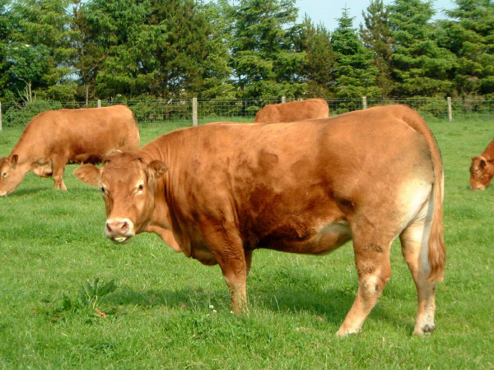
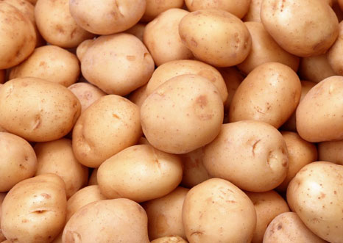
一个例子
我们使用一个简单的经济来回答以上的问题
假定一个经济体中包含：
  只有两个人: 一个养牛的牧民和一个种土豆的农民
  只有两种物品：牛肉和土豆

Slide 7
一个例子
如果每个人都只能从事一种生产，那么贸易是非常自然的
类似的情况：如果每个人从事某种生产比对方成本低的多
比如：牧民有优良的牧场，而农民没有；农民有优良的土地，而牧民没有

Slide 8
一个例子
但是，如果有一个人做什么都比对方的成本低，他还会和别人做生意、进行贸易吗？
是否有积极性做生意，显然需要认真分析贸易是否能给参与者带来更大的收益

Slide 9
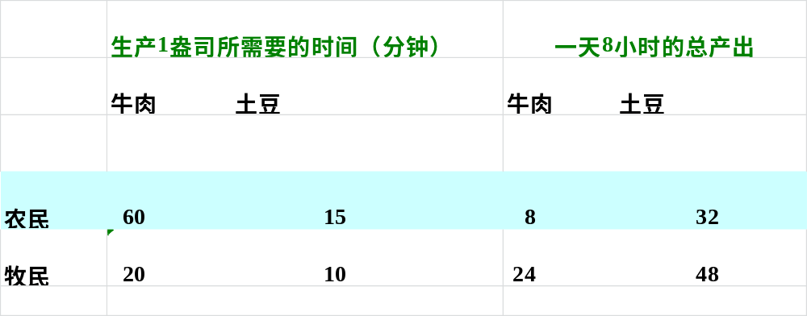
生产可能性分析
下面的图表显示的是农民和牧民可能的产出组合:

Slide 10
生产可能性边界
Production Possibility Frontiers
显然在所有产品生产上，牧民都更有生产效率。（如果你是牧民，你是否还愿意和农民进行贸易呢？）
假定农牧民之间决定闭关锁国，不进行贸易，那么他们
  能消费的产品就是他们各自生产的产品；
  生产可能性边界同样也是消费可能性边界
Notes:
8

Slide 11
生产可能性边界
Production Possibility Frontiers
牛肉(oz)
(a) 农民的生产可能性边界
假定农民决定在这一点进行生产和消费-without trade
8
A
4
0
16
32
土豆 (oz)
Notes:
7

Slide 12
生产可能性边界
Production Possibility Frontiers
牛肉(oz)
(b) 牧民的生产可能性边界
24
假定牧民决定在这一点进行生产和消费-without trade
B
12
0
24
48
土豆(oz)
Notes:
7

Slide 13
生产和消费：without trade
农民
牧民
牛肉 土豆
牛肉 土豆
Without trade:
生产并消费
4盎司 16盎司 12盎司 24盎司

Slide 14
专业化与贸易
如果牧民决定和农民进行交易，他能得到好处吗？农民也能得到好处吗？
假定：农民和牧民在多年的贸易封闭以后，牧民向农民提出以下建议，进行专业化分工并进行贸易：
  农民不再生产牛肉，只生产土豆
  牧民每天花6小时生产牛肉，2个小时种植土豆
  牧民用5盎司的牛肉和农民的15盎司土豆进行交换
Notes:
10

Slide 15
来自贸易的收益：
Gains from trade
农民
牧民
牛肉 土豆
牛肉 土豆
Without trade:
生产并消费
4盎司 16盎司 12盎司 24盎司
With trade: 生产数量
交易数量
消费数量
0 32 18 12
+5 -15 -5 +15
5 17 13 27
+1 +1 +1 +3
Gains from trade:
消费的增加量

Slide 16

贸易扩大了消费机会的集合
(a) 农民的生产和消费
牛肉（ 盎司)
有贸易时农民的消费量
8
没有贸易时农
民的生产量
和消费量
5
A*
4
A
有贸易时农民的生产量
0
32
16
17
土豆 (盎司)

Slide 17
贸易扩大了消费机会的集合
(b)牧民的生产和消费
牛肉（ 盎司)
24
有贸易时牧民的生产量
有贸易时牧民的消费量
18
13
B*
没有贸易时牧
民的生产量
和消费量
12
B
0
12
24
27
48
土豆 (盎司)

Slide 18
比较优势
Comparative advantage
为什么牧民生产所有的产品都具有成本优势，而他和农民做交易仍然是有利可图呢？
关键原因：成本的比较优势和绝对优势不一样
成本的绝对优势（absolute advantage）：比别人更少的投入生产产品的能力
  即从投入量的多少来衡量成本大小
绝对优势有时可以解释贸易的起源：如果每个人都具有某种产品的绝对优势，那么交易是显然有好处的
但这里牧民在任意产品上都具有绝对优势

Slide 19
比较优势
Comparative advantage
经济学上衡量成本的正确方法：机会成本
从机会成本的角度上说，谁生产时放弃的资源、物品少，谁就具有成本优势。这就是比较优势原理
从机会成本的角度说，没有任何一个人能够在全部物品的生产中都具有比较优势

Slide 20
1盎司牛肉/土豆的机会成本
 | 1盎司牛肉的机会成本 | 1盎司土豆的机会成本
农民 | 4盎司的土豆 | 1/4盎司的牛肉
牧民 | 2盎司的土豆 | 1/2盎司的牛肉

Slide 21
比较优势
Comparative advantage
从机会成本的角度上看，牧民在生产牛肉上具有比较成本优势，而农民在生产土豆上具有比较优势
比较优势和机会成本是专业化和贸易的基础
贸易可以使经济中所有的人都获益，因为它可以使人们从事他们具有比较优势的活动

Slide 22
贸易的好处 gain from trade
农民
牧民
牛肉 土豆
牛肉 土豆
Without trade:
生产和消费
4oz 16oz 12oz 24oz
With trade: 生产数量
贸易数量
消费数量
0 32 18 12
+5 -15 -5 +15
5 17 13 27
+1oz +1oz +1oz +3oz
Gains from trade:
消费增加量

Slide 23
参考资料：亚当.斯密和大卫.李嘉图的遗产
亚当·斯密
  在1776年的著作《国民财富的性质和原因的研究》中，亚当. 斯密对贸易和相互依存就进行了详细的分析，至今经济学家还继承了这一分析
大卫·李嘉图
  在1817年的著作《政治经济学与税赋原理》中，李嘉图提出了我们现在熟知的比较优势原理

Slide 24
参考资料：萨缪尔森对比较优势原理的评价
“还在萨缪尔森在哈佛当学生的时候，一位同学要他在所有社会科学原理中，指出一种既正确又重要的。萨缪尔森这个当时已经崭露头角的哈佛高材生，一下子竟被难住了，未能给出一个好的答案。此后，这个问题萦绕在他脑子里竟达30年之久。直到1969年，就在他获得诺贝尔经济学奖的前一年，才终于自认为有了满意的答案。萨缪尔森认为，李嘉图的比较优势原理，是在那些可以称作既正确且重要的社会科学原理中首屈一指的。学说史表明，这一原理在逻辑上的正确性无需数学家论证，其重要性则为无数重要且睿智的人们所证实。萨缪尔森说，想一想有多少智者从来都没有能够自己发现这个道理，而且在向他们解释这个原理之前，他们从来未能相信这个原理。 ”——蔡昉《新经济与比较优势原理》，载于中国宏观经济信息网

Slide 25
总 结
贸易可以使每个人都收益
贸易是建立在比较优势的基础上的，而不仅仅是绝对优势
比较优势来源于机会成本的差别

